Slide 1


Quantifying anomalies in patients with neuropathologies via diffusion Magnetic Resonance Imaging. (Application to Alzheimer diagnosis)
Nicolas Indriets

Slide 2
Plan of the presentation
DTI
Alzheimer disease
DTI analyses and clinical application in AD
Question of research
Tools

Slide 3
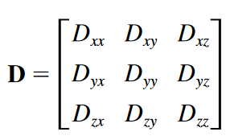
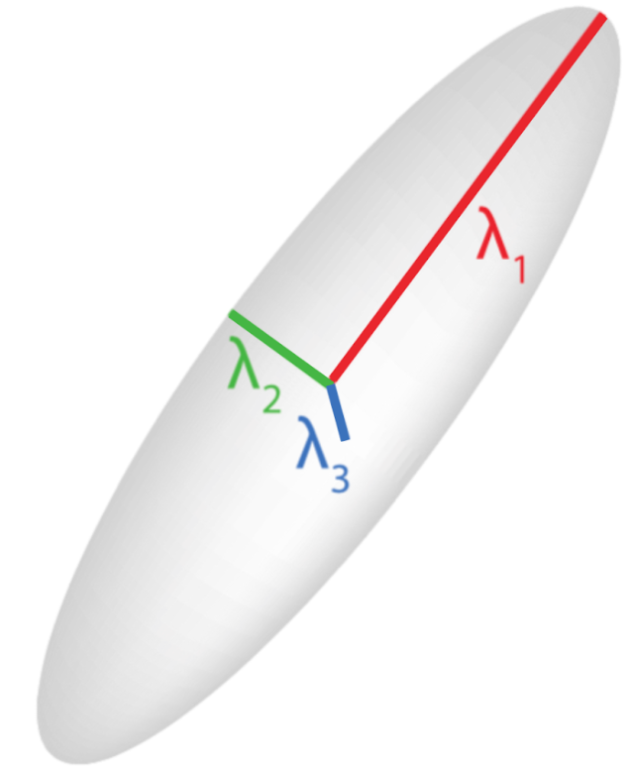

DTI
λ₁ , λ₂ and λ₃ are the eigenvalues of the diffusion tensor
Mean diffusivity (MD) :
$$MD=\frac{λ_{1}+λ_{2}+λ_{3}}{3}$$
Axial diffusivity (AD) :
$$AD=λ_{1}$$
Radial diffusivity (RD) :
$$RD= \frac{λ_{2}+λ_{3}}{2}$$
Fractional anisotropy (FA) : $$FA=\sqrt{\frac{1}{2} \frac{{\left(λ_{1}−λ_{2}\right)}^{2}+{\left(λ_{2}−λ_{3}\right)}^{2}+{\left(λ_{3}−λ_{1}\right)}^{2}}{λ_{1}^{2}+λ_{2}^{2}+λ_{3}^{2}}}$$
Notes:
Tout d’abord la diffusion tensor imaging se base comme le nom l’indique sur la diffusion des molécules comme les molécules d’eau.
La diffusion, c’est un phénomène de transport aléatoire, qui décrit le transfert de matière (par exemple, des molécules d'eau) d'un emplacement spatial à d'autres emplacements au fil du temps.
La diffusion de l'eau dans les tissus biologiques se produit à l'intérieur, à l'extérieur, autour et à travers les structures cellulaires. La diffusion de l'eau est principalement causée par des fluctuations thermiques aléatoires. Le comportement est en outre modulé par les interactions avec les membranes cellulaires et les organites et sous-cellules.
Le tenseur de diffusion décrit la covariance des déplacements de diffusion en trois dimensions normalisés par le temps de diffusion. Les éléments diagonaux sont les variances de diffusion le long des axes x, y et z, et les éléments hors diagonale sont les termes de covariance et sont symétriques par rapport à la diagonale. Un minimum de six directions de codage de diffusion non colinéaires est nécessaire pour mesurer le tenseur de diffusion complet.
La diagonalisation du tenseur de diffusion donne les valeurs propres et les vecteurs propres correspondants du tenseur de diffusion, qui décrivent les directions et les diffusivités apparentes le long des axes de diffusion principale. Le tenseur de diffusion peut être visualisé comme un ellipsoïde, les vecteurs propres définissant les directions des axes principaux et les rayons de l'ellipsoïde étant définis par les valeurs propres.
L'amplitude des valeurs propres peut être affectée par des changements dans la microstructure locale du tissu, avec de nombreux types de lésions tissulaires, de maladies ou de changements physiologiques normaux.
On peut calculer différentes metrics grâce à ces valeurs propres. Nous avons la mean diffusivity qui représente la diffusion moyenne au sein d’un voxel, l’axial diffusivity, la radial diffusivity qui représente la diffusivité perpendiculaire à la fibre de l’axone, et finalement la fractional anisotropy qui vaut 0 si la diffusion est isotropique (sphère) et 1 si elle est plane.
Dans les tissus fibreux, comme la matière blanche, la diffusion de l'eau est relativement peu entravée dans la direction parallèle à l'orientation des fibres. À l'inverse, la diffusion de l'eau est fortement limitée et entravée dans les directions perpendiculaires aux fibres. Ainsi, la diffusion dans les tissus fibreux est anisotrope.
La diffusion de l'eau est généralement plus anisotrope dans les régions de la substance blanche et isotrope dans la substance grise et le liquide céphalo-rachidien.

Slide 4
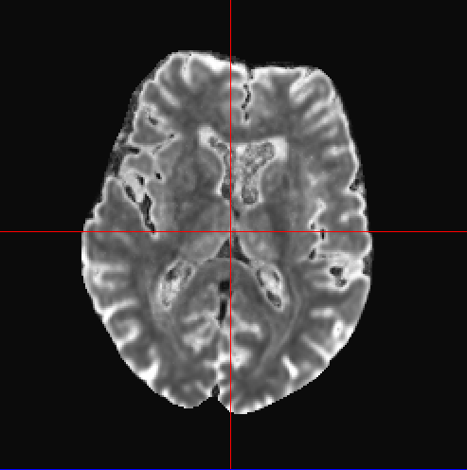
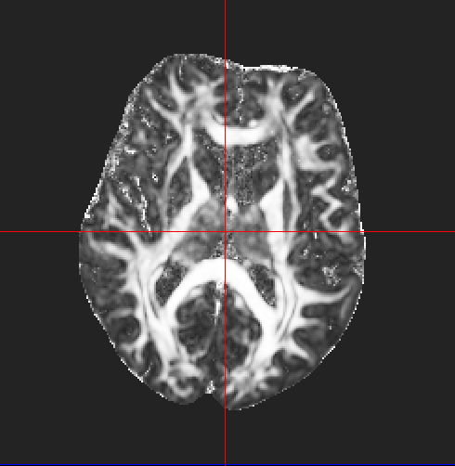
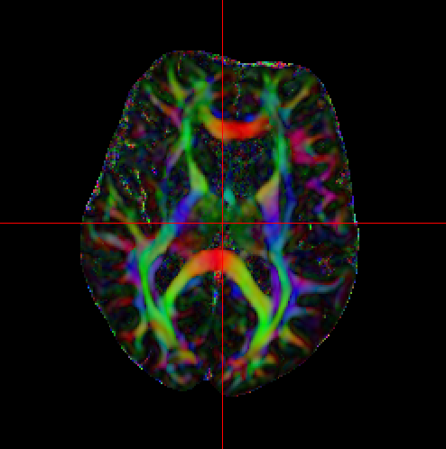
DTI
MD
FA
Coloured FA
Notes:
Ces metrics peuvent donner de bonnes informations quant à la microstructure du cerveau et on peut les affiché comme le montre les images ici avec la MD, la FA et la FA en couleur.
la diffusivité radiale, montrent des relations plus spécifiques avec la pathologie de la substance blanche. Par exemple, la Dr semble être modulée par la myéline dans la substance blanche, alors que la diffusivité axiale est plus spécifique de la dégénérescence axonale.
Également, la neuropathologie de la substance blanche entraîne souvent une diminution de l'anisotropie, qui peut résulter d'une augmentation de la diffusivité radiale, d'une réduction de la diffusivité axiale, ou des deux. Les mesures de la MD peuvent aider à mieux comprendre comment le tenseur de diffusion évolue.
Une autre mesure importante est l'orientation du tenseur décrite par la direction du vecteur propre principal. Pour les tenseurs de diffusion à forte anisotropie, la direction du vecteur propre majeur est généralement supposée être parallèle à la direction du tract de la matière blanche, qui est souvent représentée à l'aide d'une carte de couleurs rouge-vert-bleu pour indiquer les orientations des vecteurs propres.
La diffusion de l'eau dans les tissus est très sensible aux différences dans l'architecture microstructurale des membranes cellulaires. Une augmentation de l'espacement moyen entre les couches membranaires augmentera la diffusivité apparente, tandis que des espaces plus petits entraîneront des diffusivités apparentes plus faibles.
Malheureusement, l'interprétation de toutes ces metrics est encore compliquée due à cette sensibilité du tenseur de diffusion, et de l'anisotropie en particulier, et à un large éventail d'autres facteurs, notamment le bruit de l'image (thermique et physiologique), les artefacts (par exemple, le mauvais enregistrement des images DW du aux mouvements de la tête), la moyenne volumique partielle entre les tissus dans les grands voxels (par exemple, le mélange des signaux de la matière grise, de la matière blanche et du fluide cérébrospinale) et les régions de croisement des voies de la matière blanche.
Dans une MW saine, la FA peut varier et une grande partie de cette variation est causée par le croisement des fibres axonal.
Des modèles à plusieurs compartiments existent pour essayer de résoudre cette problématique, tel que NODDI, DIAMOND etc…
Pour comparer les mesures de la DTI entre différents groupes neurologiques ou psychiatriques, on peut estimer les trajectoires de la substance blanche avec la tractographie et ainsi avoir des volumes 3D de la microstructure de zones du cerveau.

Slide 5
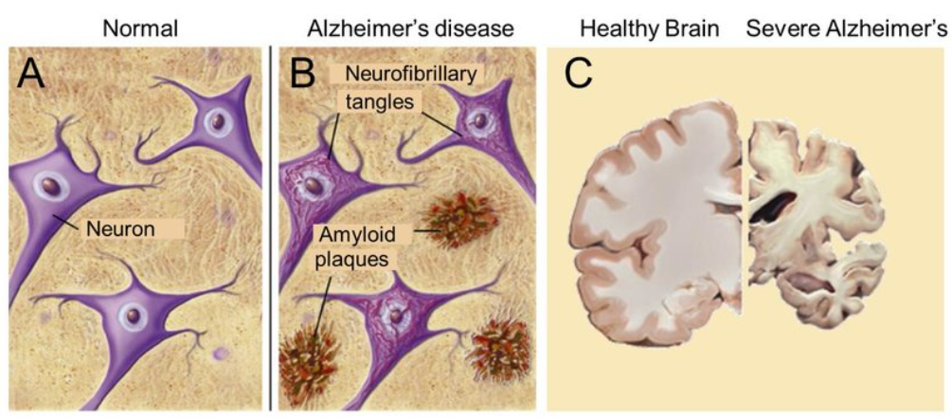
Alzheimer disease
Notes:
La maladie d’Alzheimer est une maladie neurodégénérative qui détruit les cellules cérébrales de façon lente et progressive. Les symptomes sont très différents d’une personne à l’autre mais concernent souvent la mémoire à court terme ou une disorientation dans l’espace et le temps. Cette maladie est à ce jour incurable mais il existe des traitements symptomatiques. Elle est plus fréquente chez les personne agées mais peut apparaitre plus rarement chez des personnes plus jeunes. Elle n’est presque jamais héréditaire sauf dans une forme très rare.
À ses stades tardifs, la MA se caractérise par une démence et est associée à des plaques Aβ généralisées et à des agrégats de tau sous forme d'enchevêtrements neurofibrillaires. On retrouve généralement l’amyloid-beta dans tout le cerveau et la protéine tau plutôt dans le lobe temporal median avant de se propager.
Amyloid-beta est une protéine formée à partir d’amyloid precurseur qui se trouve dans la membrane. Cette protéine est coupé par des enzymes mais à des localisations mauvaises et donc devient insoluble. Elle forme ensuite des plaques entre les neurones et peut perturber le signal ou encore causer de l’inflammation. La protéine tau quant à elle maintient les microtubules des celulles. Cependant l’amyloid-beta en dehors de la cellule active une voie qui active de la kinase qui apporte un groupement phosphate à la protéine tau, lui changeant sa forme et la sortant des microtubules. Les proteines tau se regroupent alors formant les enchevetrements neurofibillaires. Les microtubules se detruisent alors et mènent à la mort de la cellule. Le cerveau va donc rétrécir.
Ce modèle place le dépôt d'Aβ au début de ce processus, reflétant l'hypothèse de la cascade amyloïde de la MA. Cette hypothèse propose que la génération d’amyloid-beta soit l’événement déclencheur qui conduit au dépôt de tau et donc à la neurodégénérescence qui aboutit ensuite à la démence.
Comme la pathologie des plaques et des enchevêtrements neurofibrillaires est souvent présente dans le cerveau de personnes âgées en bonne santé cognitive, il est généralement admis que les processus biologiques qui sous-tendent la MA sont présents pendant des décennies avant l'expression des symptômes. Ainsi, l'imagerie peut potentiellement expliquer l'évolution de la MA du vieillissement normal à la démence, en passant par le stade de la déficience cognitive légère.
Pour observer l’alzheimer avec de l’imagerie on peut utiliser plusieurs techniques. Pour l’amyloid-beta et la protéine tau on peut utiliser le PET-SCAN. Pour voir la reduction des zones propres à la mémoire comme la zone de l’hippocampe on utilise une MRI. Pour voir les disfonctions neuronales on peut utiliser un PET-SCAN avec un traceur FDG qui permet donc de voir la consommation en glucose. On peut également utiliser la DTI.

Slide 6
DTI analyses and clinical application in AD
Metrics give informations about the microstructure of areas with AD.
Increase in MD in areas with AD. It suggests neuronal loss in areas with grey matter atrophy.
White matter atrophy could also be an indirect indicator for nerve cell loss, since the volume of the cell body is much smaller than that of the myelinated fibres.
White matter lesions have been correlated with grey matter atrophy in anatomically connected areas.
Notes:
Tout d’abord, il est important de prendre en compte que la DTI à des limitations. Comme j’en ai parlé plus tôt, de nombreuses structures microscopiques peuvent affecter la diffusion. Le processus de diffusion est également moyenné sur un grand volume de voxel. Cela conduit à une sensibilité à la configuration macroscopique des faisceaux de fibres, comme le mélange de population de fibres ou les effets de volume partiel. On ne peut donc pas directement conclure que la source de changements de diffusion se situe au niveau des structures cellulaires ou est due à la réorganisation des structures de fibres.
Sachant ça, on peut quand même retirer des informations très interessantes de la DTI pour l’Alzheimer. En effet, concernant la matière grise, on peut quantifier les effets de plusieurs maladies grâce à la MD. Notamment, dans les zones présentant la pathologie de la maladie d’Alzheimer, on a souvent constaté une augmentation de la MD. Cette augmentation suggère une perte neuronale dans les regions présentant une atrophie de la matière grise. Des études montrent que l’ajout de cette metrique à d’autres outils ont permis de distinguer des groupes de patients Alzheimer de groupe témoin.
L'atrophie de la substance blanche pourrait également être un indicateur indirect de la perte de cellules nerveuses, puisque le volume du corps cellulaire est beaucoup plus petit que celui des fibres myélinisées. Des études pathologiques ont révélé différents types d'altérations de la substance blanche dans la MA, par conséquent, la substance blanche semble être une bonne cible à la fois pour le diagnostic précoce de la MA et pour le suivi de la progression de la maladie.
Ces lésions de la substance blanche ont été corrélé avec l’atrophie de la matière grise dans les zones connectés anatomiquement. Ce qui peut suggérer que l’atrophie de la WM précèdent l’atrophie de la GM dans la phase de pré-diagnostique de la MA.

Slide 7
Reformulation of the question of research
What are the specific features of AD that can be observed with DTI?
Can these features be observed in people with mild cognitive impairment, thought to be the earliest symptomatic stage of AD, or even in the presymptomatic phase?
How does DTI reflect or predict the progression of AD?
Are there any correlations between DTI and cognitive function?
The aim of my master thesis, is to provide some answers to these questions by carrying out a structural analysis using DTI of patients with or without Alzheimer's disease in order to detect it as early as possible in other patients.
Notes:
L’étude de la maladie d’Alzheimer en utilisant la DTI apporte son lot de questions.
Par exemple, quelles sont les caractéristiques spécifiques de la MA qui peuvent être observées avec l'ITD ? Ces caractéristiques peuvent-elles être observées chez les personnes présentant une déficience cognitive légère, que l'on pense être le stade symptomatique le plus précoce de la MA, ou même dans la phase présymptomatique ? Comment l'ITD reflète-t-elle ou prédit-elle la progression de la MA ? Existe-t-il des corrélations entre l'ITD et les fonctions cognitives ?
Le but de mon mémoire si je l’ai bien compris va être d’apporter des éléments de réponses à ces questions en effectuant une analyse structurel à l’aide de la DTI de patients atteint de la maladie d’Alzheimer ou non afin de la détecter le plus tôt possible chez d’autres patients.

Slide 8
Use of different tools and first images
TrackVis
MRIcron
MRIcroGL
MisterI
Packages python Dipy
…

Slide 9
References
Alexander, Andrew L, Jee Eun Lee, Mariana Lazar, et Aaron S Field. « Diffusion Tensor Imaging of the Brain ». DIFFUSION TENSOR IMAGING 4, nº 3 (2007): 14.
Jagust, William. « Imaging the Evolution and Pathophysiology of Alzheimer Disease ». Nature Reviews Neuroscience 19, nº 11 (novembre 2018): 687‑700. https://doi.org/10.1038/s41583-018-0067-3.
Mayo, Chantel D., Mauricio A. Garcia-Barrera, Erin L. Mazerolle, Lesley J. Ritchie, John D. Fisk, Jodie R. Gawryluk, et Alzheimer’s Disease Neuroimaging Initiative. « Relationship Between DTI Metrics and Cognitive Function in Alzheimer’s Disease ». Frontiers in Aging Neuroscience 10 (9 janvier 2019): 436. https://doi.org/10.3389/fnagi.2018.00436.
Mayo, Chantel D., Erin L. Mazerolle, Lesley Ritchie, John D. Fisk, et Jodie R. Gawryluk. « Longitudinal Changes in Microstructural White Matter Metrics in Alzheimer’s Disease ». NeuroImage: Clinical 13 (2017): 330‑38. https://doi.org/10.1016/j.nicl.2016.12.012.
Soares, José M., Paulo Marques, Victor Alves, et Nuno Sousa. « A Hitchhiker’s Guide to Diffusion Tensor Imaging ». Frontiers in Neuroscience 7 (2013). https://doi.org/10.3389/fnins.2013.00031.
for the Alzheimer’s Disease Neuroimaging Initiative, Avinash Chandra, George Dervenoulas, et Marios Politis. « Magnetic Resonance Imaging in Alzheimer’s Disease and Mild Cognitive Impairment ». Journal of Neurology 266, nº 6 (juin 2019): 1293‑1302. https://doi.org/10.1007/s00415-018-9016-3.
Oishi, Kenichi, Michelle M. Mielke, Marilyn Albert, Constantine G. Lyketsos, et Susumu Mori. « DTI Analyses and Clinical Applications in Alzheimer’s Disease ». Édité par J. Wesson Ashford, Allyson Rosen, Maheen Adamson, Peter Bayley, Osama Sabri, Ansgar Furst, Sandra E. Black, et Michael Weiner. Journal of Alzheimer’s Disease 26, nº s3 (4 octobre 2011): 287‑96. https://doi.org/10.3233/JAD-2011-0007.
Tae, Woo-Suk, Byung-Joo Ham, Sung-Bom Pyun, Shin-Hyuk Kang, et Byung-Jo Kim. « Current Clinical Applications of Diffusion-Tensor Imaging in Neurological Disorders ». Journal of Clinical Neurology 14, nº 2 (2018): 129. https://doi.org/10.3988/jcn.2018.14.2.129.
Kastler, B., et P. Anstett. Comprendre l’IRM: manuel d’auto-apprentissage. 7ème éd. entièrement rév. Issy-les-Moulineaux [France]: Elsevier Masson, 2011.

